Slide 1


Tìm danh sách Sản phẩm có đơn giá [a … b]-(Method Syntax)

Slide 2
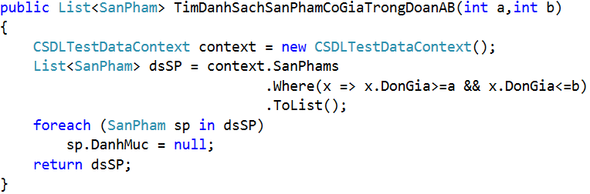
Tìm danh sách Sản phẩm có đơn giá [a … b]

Slide 3


Hey! Coding is easy!
END

